Slide 1


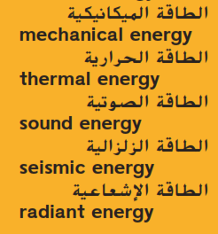

عنوان الوحدة5: الطاقة والشغل والآلات
عنوان الدرس1: أشكال الطاقة
نواتج التعلم (هدفي)
يطبق آلية إستخدام الطاقة (كيف تستخدم الطاقة )

Slide 2


تنشيط المعرفة السابقة
التهيئة الحافزة
مرحلة الاندماج

Slide 3

التقييم
القبلي
ماهي الطاقة الحركية ؟
ماهي طاقة الوضع؟

Slide 4


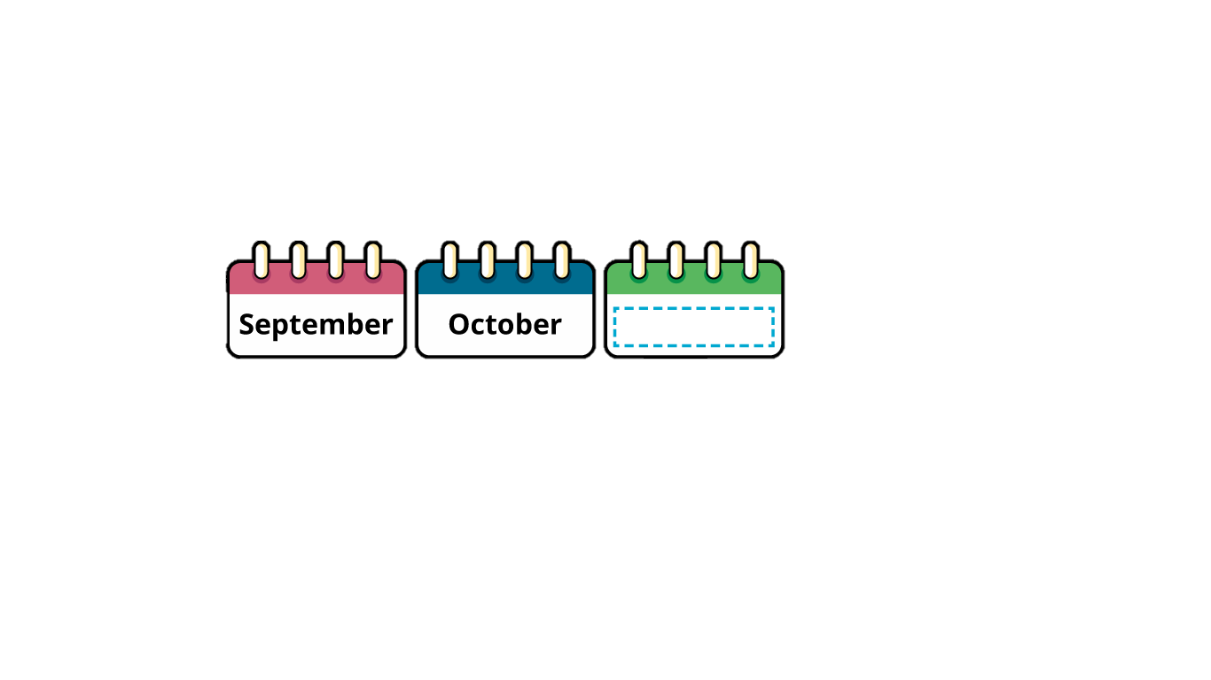
مرحلة الاستكشاف
استراتيجية
مهارة : المشاهدة والملاحظة

Slide 5

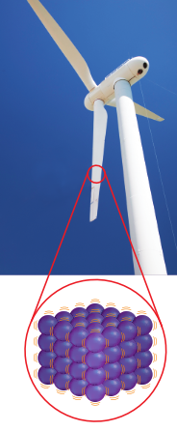


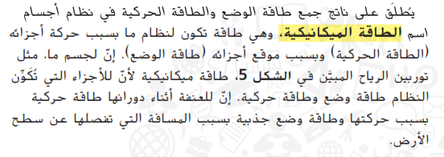

مرحلة
التفسير
طاقة حركية + طاقة الوضع

Slide 6

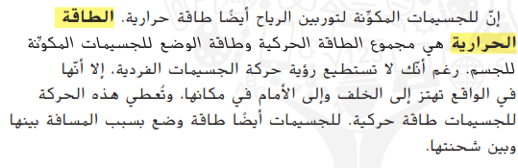
مرحلة
التفسير

Slide 7




الاجابة

Slide 8

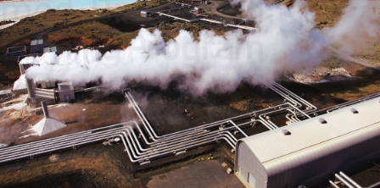
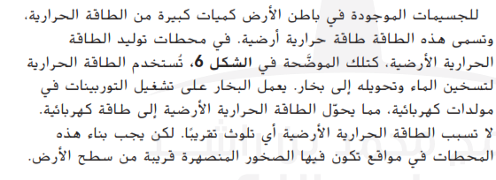
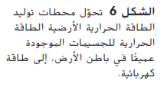
مرحلة
التفسير

Slide 9

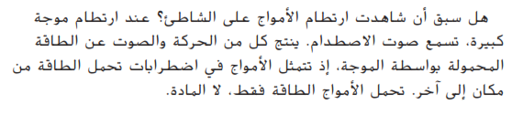
مرحلة
التوسع
الطاقة الزلزالية
الطاقة الاشعاعية
الطاقة الصوتية

Slide 10

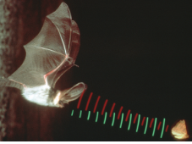
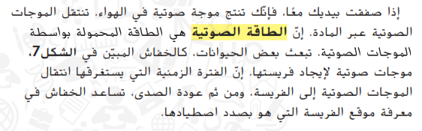


مرحلة
التوسع

Slide 11
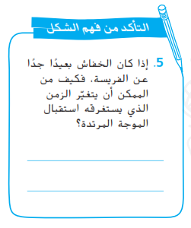


تقييم بنائي
!
!

Slide 12
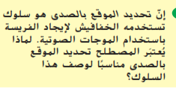
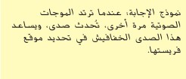
الاجابة

Slide 13
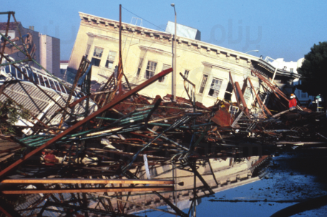
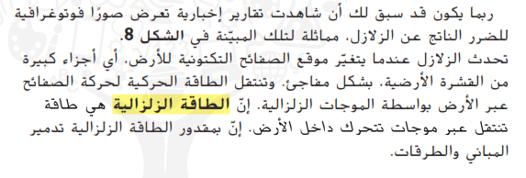
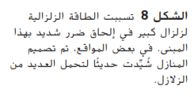
مرحلة
التوسع

Slide 14
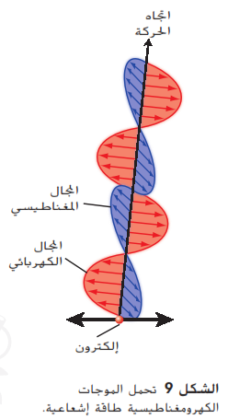

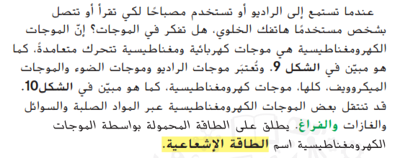
مرحلة
التوسع

Slide 15
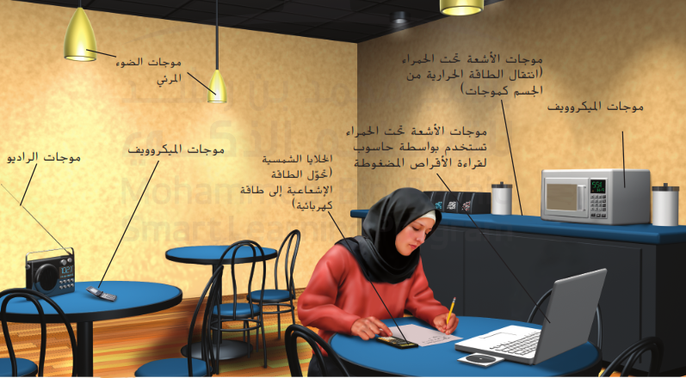
مرحلة
التوسع

Slide 16
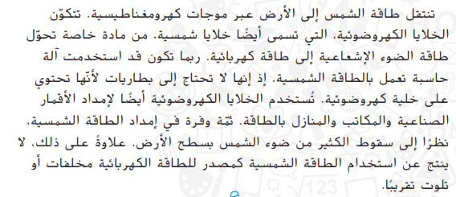
مرحلة
التوسع

Slide 17
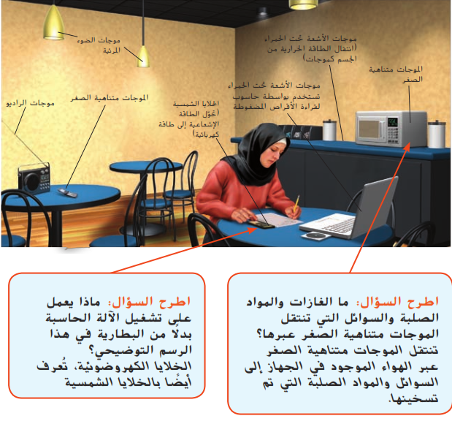
تقييم بنائي
!
!

Slide 18
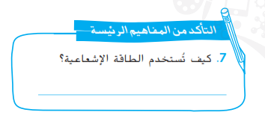

تقييم بنائي
!
!

Slide 19


الاجابة

Slide 20
!
!
مرحلة
التقييم الختامي

Slide 21

اكتب المصطلح العلمي لكل مما يلي
الطاقة الميكانيكية | ناتج جمع طاقة الوضع والطاقة الحركية في نظام اسم
الطاقة الحرارية | مجموع الطاقة الحركية وطاقة الوضع للجسيمات المكونة للجسم
الطاقة الصوتية | هي الطاقة المحمولة بواسطة الموجات الصوتية عبر المادة
الطاقة الزلزالية | هي طاقة تنتقل عبر موجات تتحرك داخل الارض

Slide 22

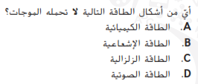
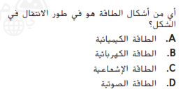
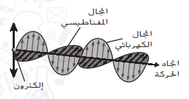

Slide 23

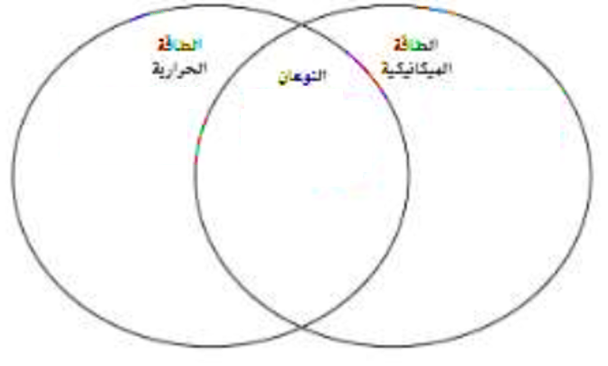
قارن وقابل الطاقة الميكيانيكية والطاقة الحرارية واستخدم مصطلحي الطاقة الحركية وطاقة الوضع
للجسيمات التي تشكل الجسم
مجموع الطاقة الحركية وطاقة الوضع
ضمن منظومة من الاجسام

Slide 24

حدد ثلاثة أمثلة من الطاقة يمكنك ملاحظتها من مكان جلوسك الان ؟
الطاقة الاشعاعية , ضوء الشمس الذي يدخل عبر النافذة
لقلمي طاقة وضع جذبية عندما امسك به في الهواء فوق طاولتي
المصابيح تعمل بسبب الطاقة الكهربائية

Slide 25
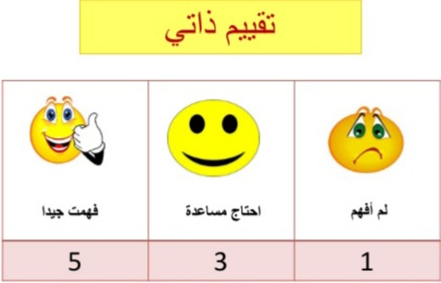


بطاقة خروج
نجوم الحصة الأكثر تفاعلا

